Slide 1
Экологическая викторина
Для чего человеку нужны песок и глина
Подготовила и провела воспитатель Немшилова Т.А.

Slide 2
Цель: а)познакомить с особенностями песка и глины;
б) сравнить, чем они отличаются;
в) определить, как свойства этих предметов проявляются в повседневной жизни; г)использование песка и глины человеком.

Slide 3
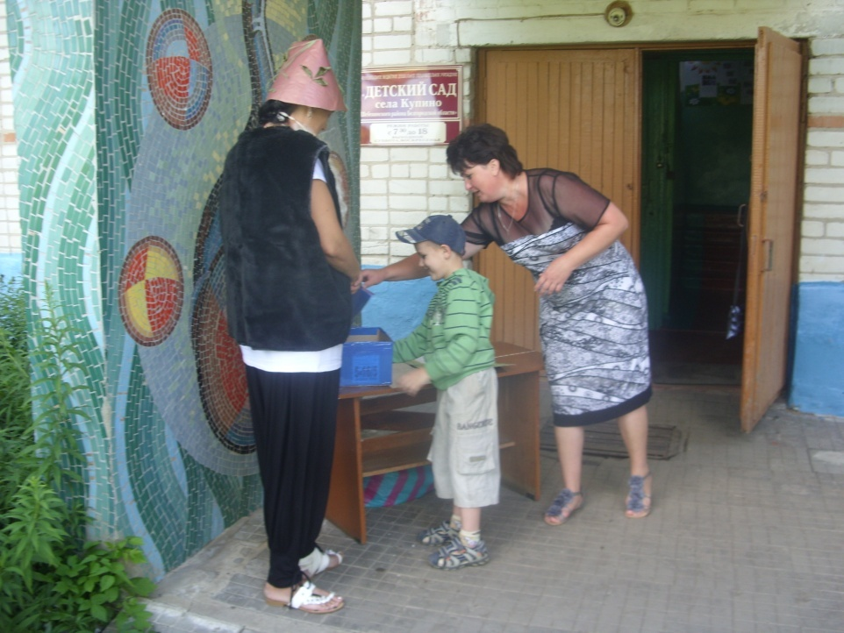
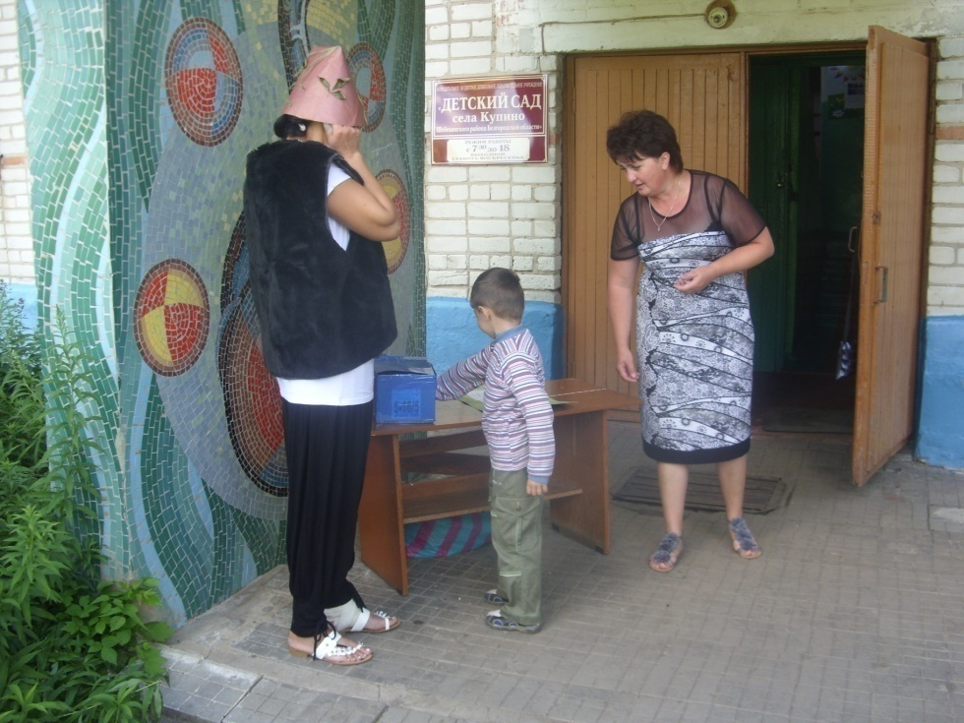
Для дальней дороги карта нужна.
Добыть её нам не легко.

Slide 4
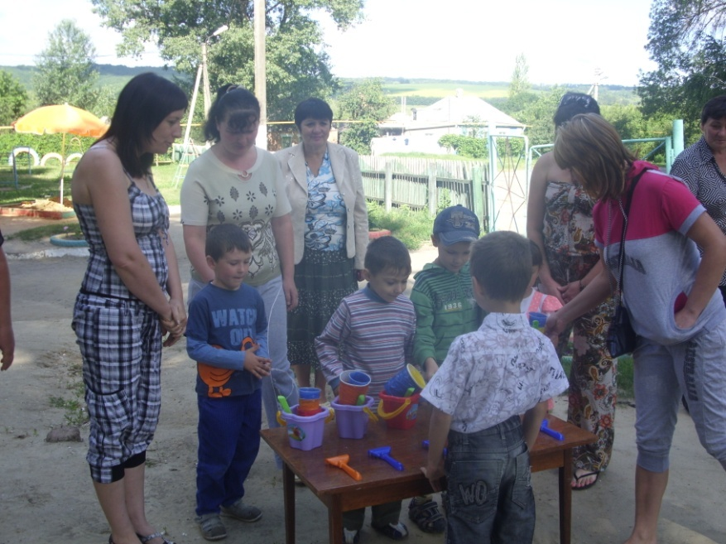
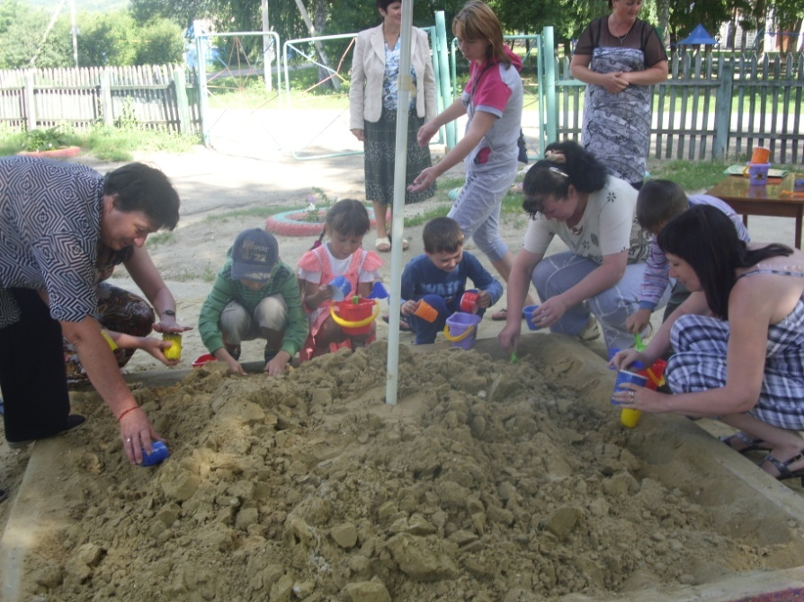
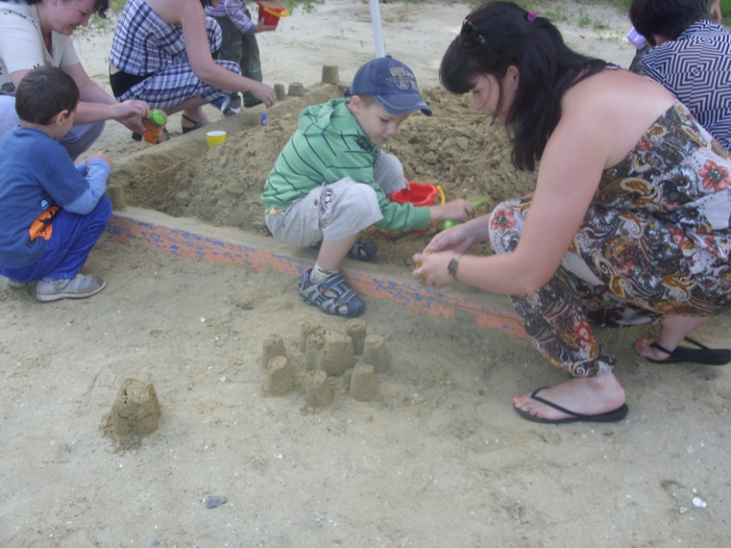
«Мастерок» заставил нас
потрудиться.

Slide 5
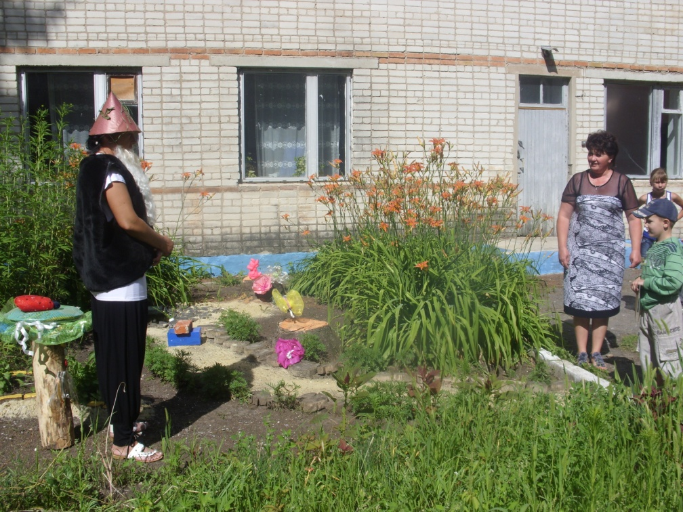
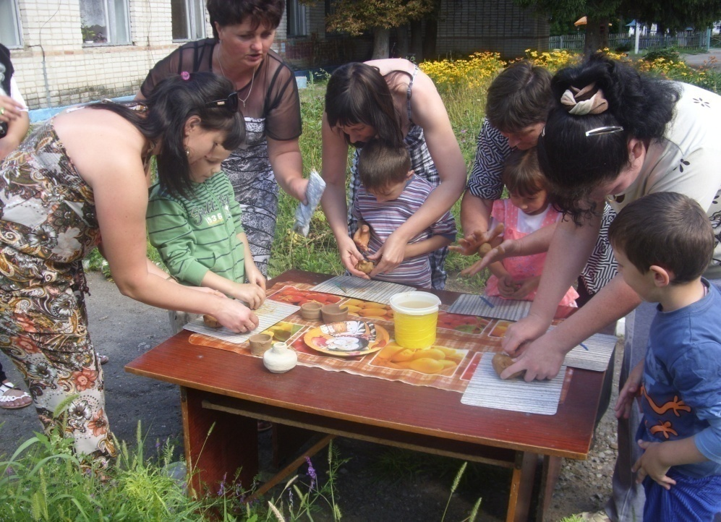
И вот мы у цели!
Последнее задание
старичка-Боровичка

Slide 6
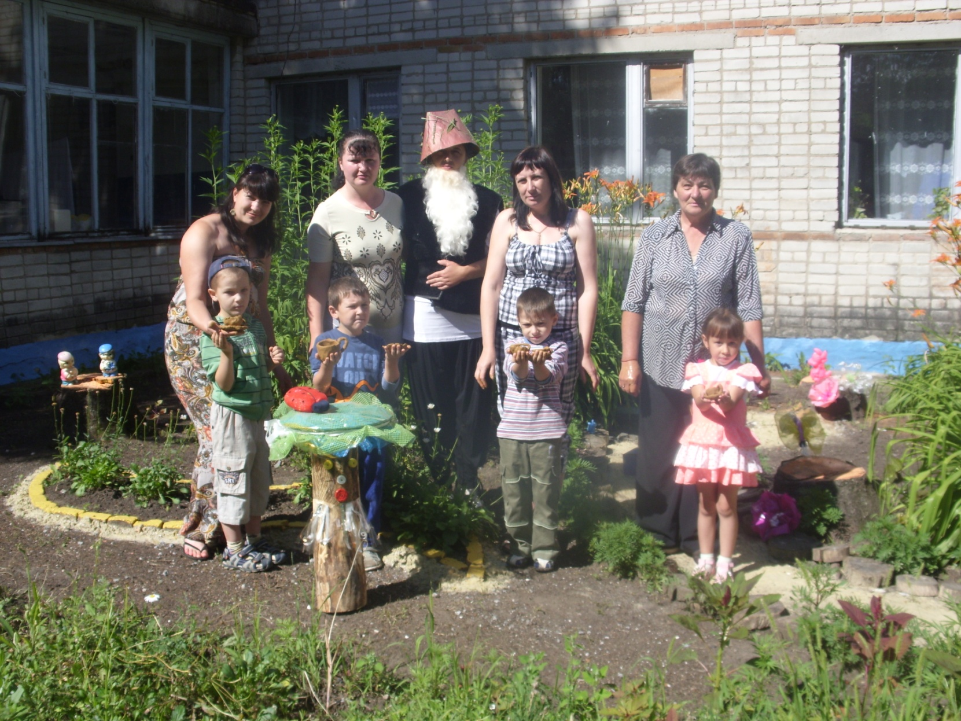
Вместе все преодолели и узнали что хотели!
МОЛОДЦЫ!

